Slide 1
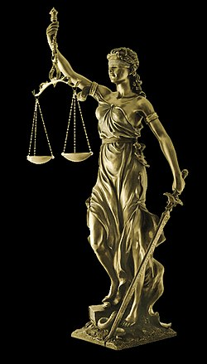
Základy práva pro MŠ
1. seminář
JUDr. Radovan Malachta
Podzimní semestr 2022

Slide 2
Organizační pokyny

Slide 3

Obecné informace
organizace seminářů
interaktivní osnova
studijní literatura
kdy a jak mne kontaktovat
  prezenčně: čtvrtek 10:00 až 11:00 v kanceláři
  distančně: MS Teams kdykoliv po domluvě
  email: malachta@mail.muni.cz

Slide 4

Podmínky kolokvia: Základy práva pro MŠ
účast a aktivní účast
  8 z 11 účastí musí být vyhodnoceno jako aktivní
  absence 1 neomluvená, další musí být omluveny v IS
vypracování prezentace
  10 minut cca
  přednesení na hodině
ústní kolokvium
  zodpovězení dvou otázek ze seznamu
  1 otázka na právo obecně, 1 otázka na právo MŠ
hodnocení prospěl (P) – neprospěl (N)
3 kredity

Slide 5
Tři „hesla“ na úvod

Slide 6

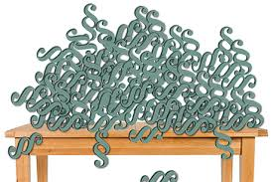
Právo je docela bordel

Slide 7
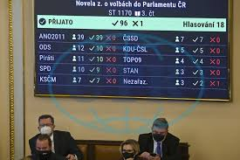
To, co se dnes učíme, nemusí zítra platit

Slide 8
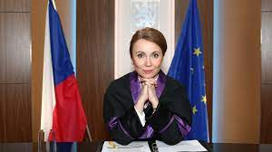
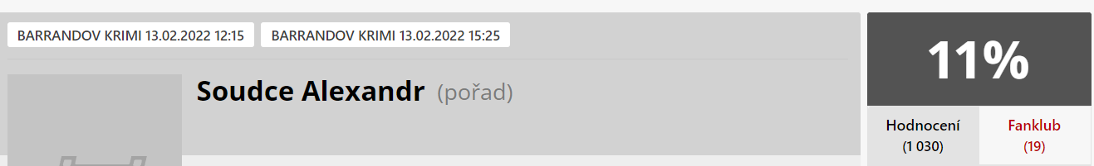
Barbara a Alexandr fakt ne

Slide 9

Jaký je Váš vztah k právu?

Slide 10

Právo kolem nás

Slide 11
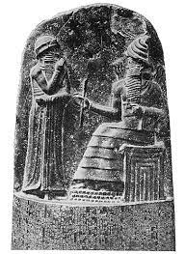
Chammurapiho zákoník

Slide 12
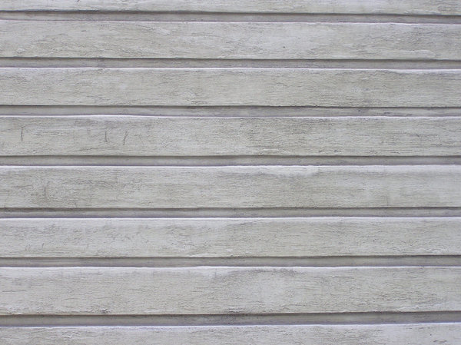
Popravčí zeď

Slide 13
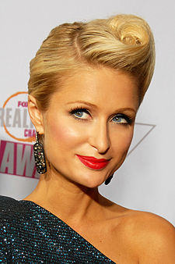
Paris Hilton

Slide 14
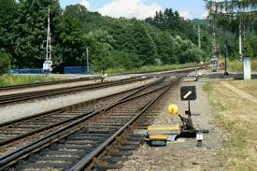
Výhybky

Slide 15
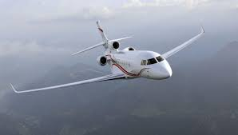
Teror

Slide 16
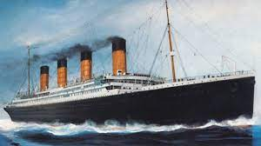
Spravedlnost

Slide 17
Právo ?

Slide 18
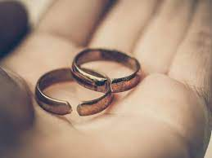
Každý stát má svoje právo: příklad manželství

Slide 19
Úvod k právu. Mít právo, mít nárok, mít povinnost.
Základní dělení práva.

Slide 20
Co to je právo
ve společnosti – společenské vztahy – potřeba regulovat
co je dovolené, zakázané či přikázané
vznikají pravidla chování – právní normy – obecně závazné
stanovuje a vynucuje stát (vs. morální či náboženská pravidla)
soubor pravidel chování, která regulují společenské vztahy, přičemž nerespektování pravidel lze vynutit prostřednictvím státní moci

Slide 21
Co to je morálka
také se jedná o pravidla chování – morální normy – nejsou závazná (právně)
mos/mores – požadovaný způsob jednání v určité společnosti
nestanovuje a nevynucuje je stát
základní rozdíl je: kdo stanovuje právní/morální normy (vznik)
v sankci v případě nedodržení norem
obojí ale představuje normativní systém

Slide 22
Vztah práva a morálky: tři přístupy
model jednoty práva a morálky
  obsahová shoda
  „právo je minimum morálky“ – právo je jen součást morálky – například G. Jellinek
model oddělení práva a morálky
  nejvýznamnější Hans Kelsen – tzv. ryzí nauka právní – rovnice: právo = právo
  každou právní normu lze odvodit z jiné normy, platnost právní normy není potvrzována morálkou
  kritika: H.L.A. Hart, R. Dworkin, G. Radbruch
model komplementarity práva a morálky
  vzájemné působení, kooperace, ale jsou to svébytné systémy
  J. Habermas (stále žijící filosof)
současná doba
  odmoralizování

Slide 23
Pozitivní a přirozené právo
pozitivní právo
  právo platné (dané státem, příp. mezinárodním společenstvím)
  tvoří je právní normy, objektivní právo – vynucováno státem
  model oddělení práva a morálky
přirozené právo
  dané mimo vůli státu, právní principy a ideje, nezadatelná subjektivní práva
  člověk má vrozená práva / Bůh stanovuje věčná práva / přirozenost věcí, resp. přirozenost člověka

Slide 24
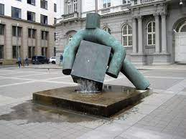
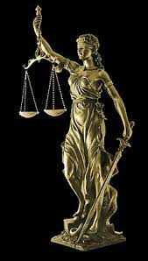

Co to je spravedlnost
spravedlnost: právní, morální, …
viz příklady na prvním semináři

Slide 25
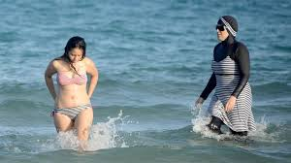
Právní kultury

Slide 26
Právní kultury
nejen právo, zahrnut je společenský, kulturní, náboženský, politický, historický, ekonomický, územní vývoj (ne všechny kultury ovlivňuje vše)
způsob tvorby, výkladu a aplikace práva
zahrnuje větší počet právních řádů
ČR: kontinentální právní kultura

Slide 27
Typy právní kultury
islámská
hindská, východoasijská, africká, ….
angloamerická
kontinentální

Slide 28
Kontinentální právní kultura
znaky a charakteristiku pochopíte během semestru ☺
teritorium („evropský kontinent“)?, náboženství (křesťanství)
hlavní formální pramen: právní předpis (zákon)
zákony tvoří zákonodárné orgány, nikoliv soudci (ti je aplikují)
dělení na soukromé vs. veřejné právo (vliv římského práva)
provázanost jednotlivých právních řádů – právo EU

Slide 29
Angloamerická právní kultura
tzv. common law
hlavní pramen: soudní precedens
  příp. právní obyčej (ústavní právo), právní literatura
  samozřejmě existují i právní předpisy (psané právo)
pravidla tvoří (nalézají) především soudy
není dělení na soukromé a veřejné právo
rozdíly (Anglie vs. USA vs. Kanada vs. Austrálie vs. jiné)
rule of law

Slide 30
Islámská právní kultura
především vliv náboženství
šária – islámské náboženské právo (sunnité a šíité)
normy konkrétního státu (právo islámských zemí) vs. náboženské normy (šária)
Korán, sunna (příp. idžma, kijás)

Slide 31
Objektivní a subjektivní právo

Slide 32
Objektivní právo
= soubor (systém) právních norem, která jsou obecně závaznými pravidly chování, stanovených či uznaných státem a státem vynucených
Příklady:
pedagogický pracovník je povinen chránit bezpečí a zdraví dítěte, žáka a studenta (školský zákon)
kupující má zaplatit kupní cenu, když si něco koupí (občanský zákoník)
chodec nesmí vstupovat na vozovku „na červenou“ (zákon o provozu na pozemních komunikacích)
o ústních podáních a jednáních při správě daní sepíše správce daně protokol (daňový řád)
…..

Slide 33
Subjektivní právo
možnost chování právních subjektů
plyne z objektivního práva (je zaručeno státní mocí)
mít oprávnění, mít na něco nárok
možnosti chování právního subjektu může odpovídat povinnost jiného subjektu (právo na zaplacení ceny – povinnost zaplatit)
Příklady:
žáci a studenti mají právo na informace o průběhu a výsledcích svého vzdělávání
prodávající má nárok na zaplacení kupní ceny
chodec má oprávnění vstoupit na vozovku „na zelenou“

Slide 34

Čeština v tomto není dokonalá…
law (objektivní právo)
right (subjektivní právo)

Slide 35
Mít právo (nárok, oprávnění) – mít povinnost
Dovolující (povolující) právní normy
Zakazující právní normy
Přikazující právní normy

Slide 36
Příklad 1 ze zadání na seminář
„Zápis k předškolnímu vzdělávání od následujícího školního roku se koná v období od 2. května do 16. května.“ (§ 34 odst. 2 školského zákona)
„Dítě může být přijato k předškolnímu vzdělávání i v průběhu školního roku.“ (§ 34 odst. 7 školského zákona)
„Zázemí lesní mateřské školy nesmí být stavbou.“ (§ 34 odst. 9 školského zákona)
„Zákonný zástupce dítěte je povinen přihlásit dítě k zápisu k předškolnímu vzdělávání v kalendářním roce, ve kterém začíná povinnost předškolního vzdělávání dítěte.“ (§ 34a odst. 2 školského zákona)
„Ředitel mateřské školy je oprávněn požadovat doložení důvodů nepřítomnosti dítěte; zákonný zástupce je povinen doložit důvody nepřítomnosti dítěte nejpozději do 3 dnů ode dne výzvy.“ (§ 34a odst. 4 školského zákona)

Slide 37
„Stravovací služby nad rámec § 4 (dále jen "jiné stravovací služby") poskytované strávníkům musí odpovídat zásadám zdravé výživy a prodávaný sortiment nesmí obsahovat alkoholické nápoje a tabákové výrobky.“ (§ 3 odst. 6 vyhlášky o školním stravování)
„Pedagogičtí pracovníci mají po dobu výkonu své pedagogické činnosti povinnost dalšího vzdělávání, kterým si obnovují, udržují a doplňují kvalifikaci.“ (§ 24 zákona o pedagogických pracovnících)
„Ve školách a školských zařízeních není povolena činnost politických stran a politických hnutí ani jejich propagace.“ (§ 32 školského zákona)
„Pedagogický pracovník je povinen být na pracovišti zaměstnavatele v době stanovené rozvrhem jeho přímé pedagogické činnosti, v době stanovené rozvrhem jeho dohledu nad dětmi a žáky, ….“ (§ 22a zákona o pedagogických pracovnících)
„Mateřská škola může organizovat zotavovací pobyty dětí ve zdravotně příznivém prostředí bez přerušení vzdělávání, školní výlety a další akce související s výchovně vzdělávací činností školy.“ (§1a odst. 3 vyhlášky o předškolním vzdělávání)

Slide 38
Právo hmotné a procesní

Slide 39
Hmotné právo
tvoří právní normy, které upravují (stanovují) práva a povinnosti právních subjektů (účastníků právních vztahů – osob, státních orgánů atd.) – „jak se chovat v právních vztazích“
například (s vědomím ALE….)
  občanský zákoník
  trestní zákoník
  zákoník práce
  zákon o obchodních korporací

Slide 40
Procesní právo
procesní postup, jak dosáhnout práv a povinností před soudy (správními orgány atd.) – postup orgánů veřejné moci k uplatnění a ochraně hmotných práv
procesní práva a povinnosti účastníků, celá řada otázek
například (s vědomím ALE….)
  občanský soudní řád
  trestní řád
  správní řád
  soudní řád správní
  daňový řád

Slide 41
Vědomí ALE
hmotněprávní a procesněprávní předpis
  NEZNAMENÁ, že hmotné právo je upraveno výlučně v hmotněprávním předpisu
  NEZNAMENÁ, že procesní právo je upraveno jen v procesněprávním předpisu
  i v hmotněprávním předpisu můžeme nalézt normy procesní povahy a naopak
pro určení hmotné / procesní je předpis výraznou pomůckou, ale je potřeba zkoumat samotnou právní normu

Slide 42
Příklad 2 ze zadání na seminář
Učitel mateřské školy získává odbornou kvalifikaci: a) vysokoškolským vzděláním získaným studiem v akreditovaném studijním programu v oblasti pedagogických věd zaměřené na přípravu učitelů mateřské školy, ….“ (§ 6 odst. 1 zákona o pedagogických pracovnících)
„Dítě v mateřské škole má právo denně odebrat: a) oběd, jedno předcházející a jedno navazující doplňkové jídlo, je-li vzděláváno ve třídě s celodenním provozem,…“ (§ 4 odst. 1 vyhlášky o školním stravování)
„Účastníci mají právo vyjádřit se k návrhům na důkazy a ke všem důkazům, které byly provedeny.“ (§ 123 občanského soudního řádu)
„Kdo v době spáchání činu nedovršil patnáctý rok svého věku, není trestně odpovědný.“ (§ 15 trestního zákoníku)
„Řízení je zahájeno dnem, kdy návrh došel soudu.“ (§ 32 soudního řádu správního)
„Osoby zúčastněné na správě daní mají rovná procesní práva a povinnosti.“ (§ 6 daňového řádu)
„Fyzická osoba se dopustí přestupku tím, že jako zákonný zástupce (…) nepřihlásí dítě k povinnému předškolnímu vzdělávání podle § 34a odst. 2.“ (§ 182a odst. 1 školského zákona)

Slide 43
Děkuji za pozornost malachta@mail.muni.cz
Obrázky staženy z google obrázků.

